Slide 1
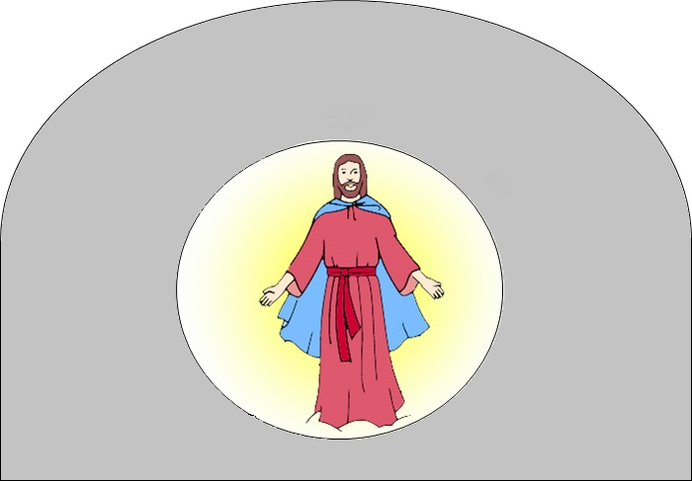
Byl vzkříšen!
Notes:
Matouš 28,6

Slide 2
Komentář
Výtvarná činnost slouží k zvnitřnění skutečnosti, kterou vyjádřil autor evangelia podle Matouše slovy: „Není tady. Byl vzkříšen, jak řekl. Pojďte a podívejte se na to místo, kam byl položen.“ Mt 28,6
Určeno dětem ve věku 6 – 7 let. Každé dítě pracuje samo.
Příprava:
  Vytisknout a nakopírovat či překreslit (viz přílohy):
    obrys hrobu na šedý tvrdý papír, dovnitř nakreslete otvor, do kterého nalepíte obrázek Pána Ježíše
    kámen ze šedého (raději tvrdého) papíru
    obrázek Pána Ježíše, který si děti vybarví podle návodu
  →Další možností je vše vytisknout na bílý papír, aby si děti mohly vybarvit hrob samy.
  Koupit patentky (nebo něco jiného, čím lze připevnit ke hrobu kámen, tak aby šel „odvalit“). Pro každé dítě jednu patentku.
  Vytisknout dětem návod na výrobu hrobu.

Slide 3
Návod na výrobu hrobu vytesaného do skály:
Vystřihni hrob, kámen a obrázek Pána Ježíše podle obrysové čáry.
Vybarvi obrázek Pána Ježíše a kolem něj nakresli světlo, které je symbolem jeho vzkříšení.
Nalep do otvoru naznačeného v hrobě vybarvený obrázek Pána Ježíše.
Připevni patentkou kámen ke hrobu tak, aby zakrýval vchod hrobu. Aby patentka prošla skrz papír, udělej na okraj kamene a vchodu do hrobu dírky, kterými patentku prostrč.
Kdykoliv kámen odvalíš, připomeneš si, že Ježíš byl vzkříšen
a přemohl každé zlo a hřích svou láskou.

Slide 4
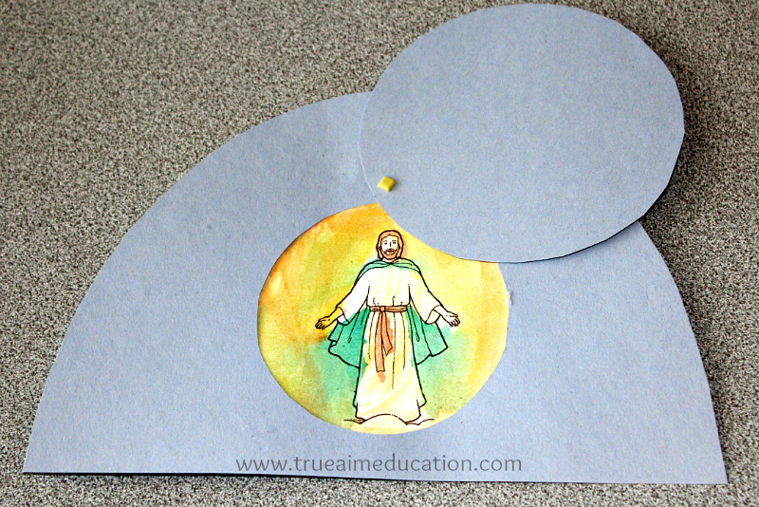
Zpracováno podle inspirace:
Katechetické a pedagogické centrum Biskupství královéhradeckého, květen 2016.

